Slide 1
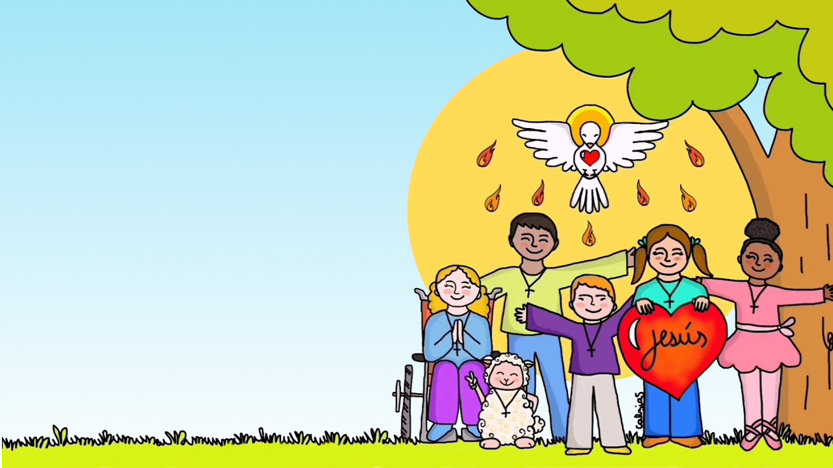
Ministerio
Amigos de
Jesús y María
Solemnidad de Pentecostés
Juan 15,26-27; 16,12-15
www.fcpeace.org

Slide 2

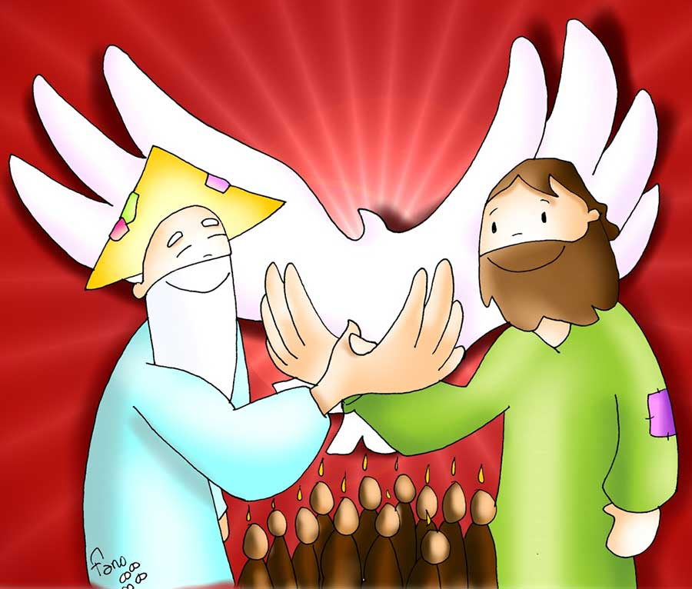
Solemnidad de Pentecostés
Evangelio: Juan 15,26-27; 16,12-15
En aquel tiempo, Jesús dijo a sus discípulos: “Cuando venga el Consolador, que yo les enviaré a ustedes de parte del Padre, el Espíritu de la Verdad que procede del Padre, él dará testimonio de mí y ustedes también darán testimonio, pues desde el principio han estado conmigo.
Aún tengo muchas cosas que decirles, pero todavía no las pueden comprender.

Slide 3
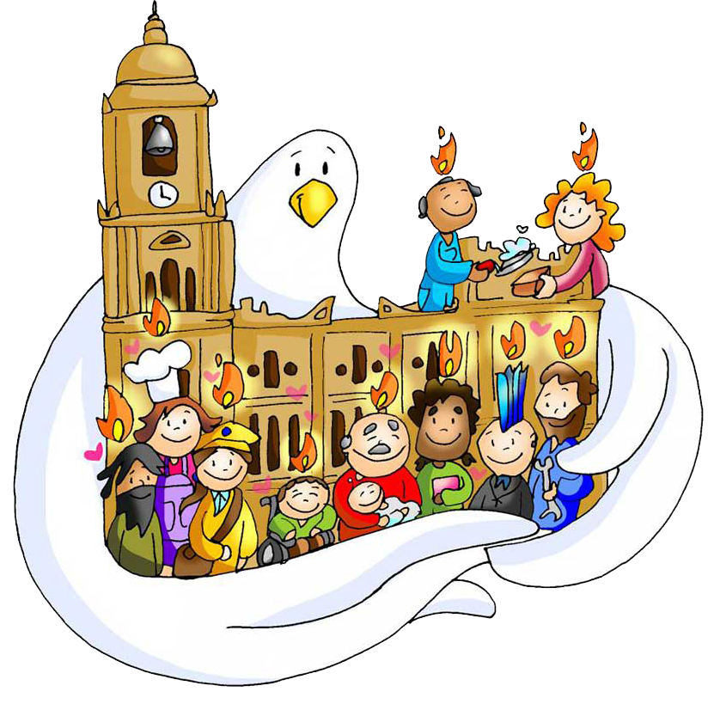
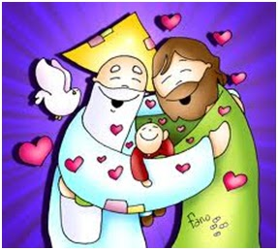
Pero cuando venga el Espíritu de la Verdad, él los irá guiando hasta la verdad plena, porque no hablará por su cuenta, sino que dirá lo que haya oído y les anunciará las cosas que van a suceder.
Él me glorificará, porque primero recibirá de mí lo que les vaya comunicando. Todo lo que tiene el Padre es mío. Por eso he dicho que tomará de lo mío y se lo comunicará a ustedes”.

Slide 4

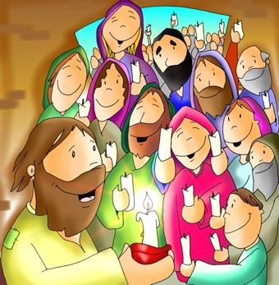
Primera Lectura: Hechos 2, 1-11
El día de Pentecostés, todos los discípulos estaban reunidos en un mismo lugar. De repente se oyó un gran ruido que venía del cielo, como cuando sopla un viento fuerte, que resonó por toda la casa donde se encontraban.

Slide 5

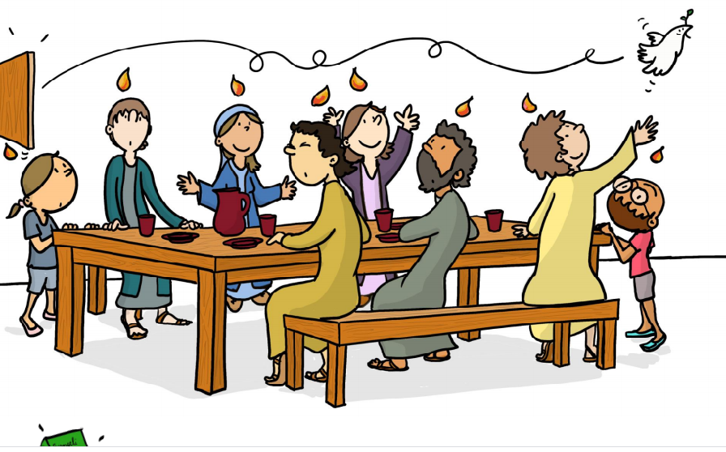
Entonces aparecieron lenguas de fuego, que se distribuyeron y se posaron sobre ellos; se llenaron todos del Espíritu Santo y empezaron a hablar en otros idiomas, según el Espíritu los inducía a expresarse.

Slide 6
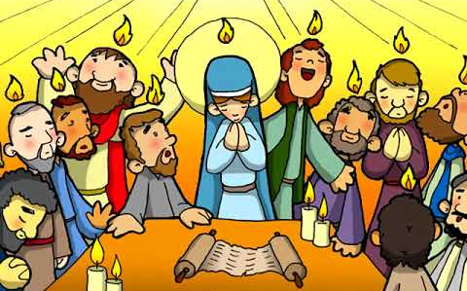
En esos días había en Jerusalén judíos devotos, venidos de todas partes del mundo. Al oír el ruido, acudieron en masa y quedaron desconcertados, porque cada uno los oía hablar en su propio idioma.

Slide 7
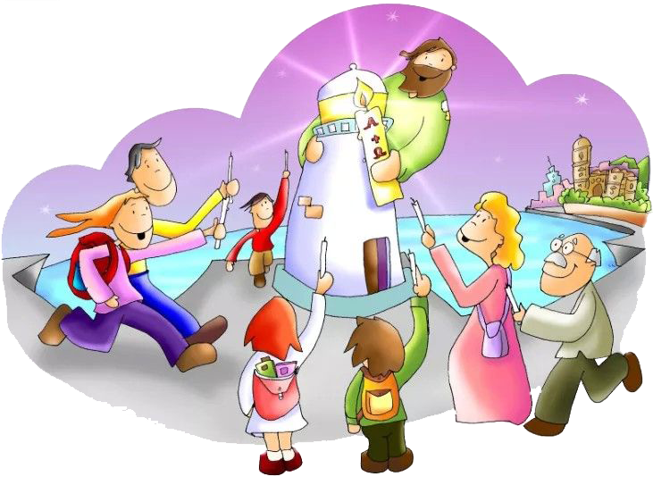
Atónitos y llenos de admiración, preguntaban: “¿No son galileos, todos estos que están hablando? ¿Cómo, pues, los oímos hablar en nuestra lengua nativa?
Entre nosotros hay medos, partos y elamitas; otros vivimos en Mesopotamia, Judea, Capadocia, en el Ponto y en Asia, en Frigia y en Panfilia, en Egipto o en la zona de Libia que limita con Cirene. Algunos somos visitantes, venidos de Roma, judíos y prosélitos; también hay cretenses y árabes.
Y, sin embargo, cada quien los oye hablar de las maravillas de Dios en su propia lengua”.

Slide 8
REFLEXIÓN

Slide 9
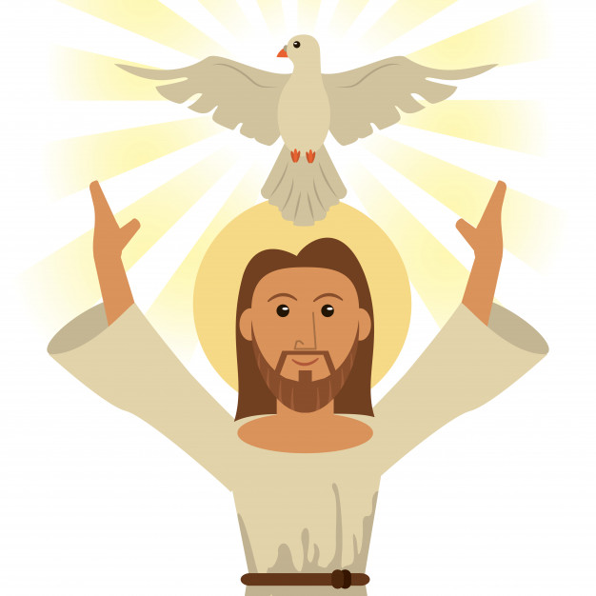
En el evangelio, Jesús anuncia que les va a mandar al Espíritu Santo.

Slide 10
¿Con qué otros nombres llaman al Espíritu Santo?

Slide 11

El Consolador y
el Espíritu de la Verdad

Slide 12
¿Qué dice Jesús que va hacer el Espíritu Santo
cuando llegue?

Slide 13
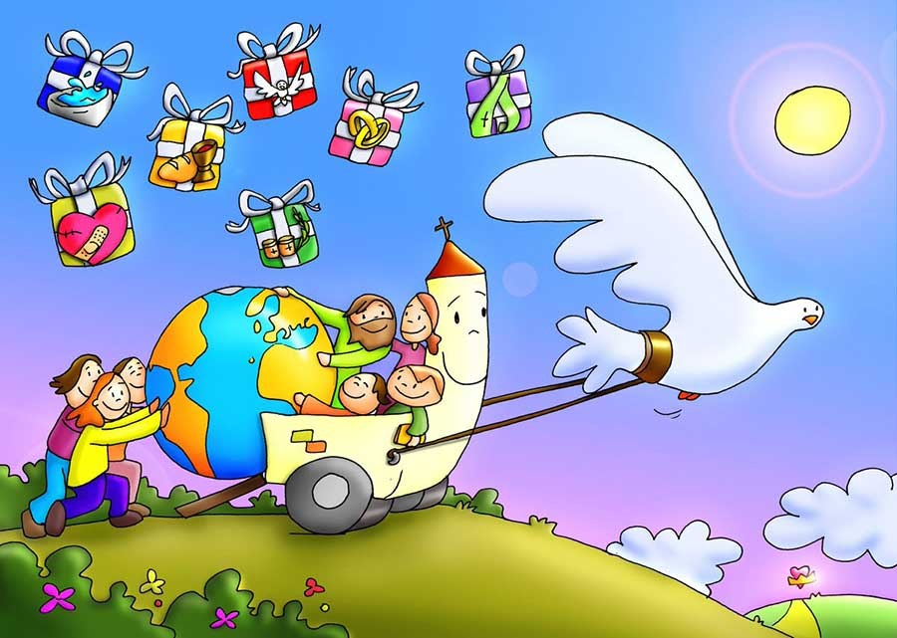
Dar testimonio de Jesús
Guiar a los discípulos a la verdad plena
Anunciarles las cosas que van a suceder
Glorificar a Jesús comunicando todo lo que Jesús le diga

Slide 14
Diez días después de que Jesús sube al Cielo,
los discípulos estaban reunidos en un cuarto,
escondidos de los que los perseguían.
¿Qué paso?

Slide 15
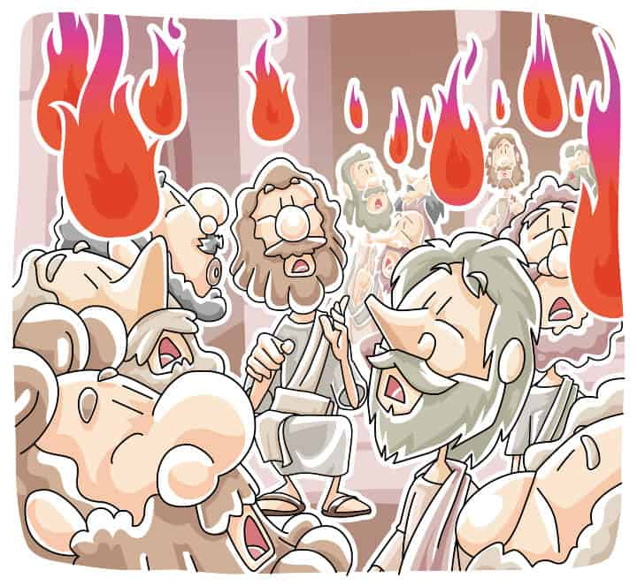
Se oyó un gran ruido como de un viento fuerte;
Aparecieron lenguas de fuego sobre cada uno de ellos;
Se llenaron del Espíritu Santo y hablaban otros idiomas para que todos en Jerusalén que fueron a ver lo que pasaba entendieran las maravillas de Dios.
Chao
Shalom
Hola
Bonjour

Slide 16
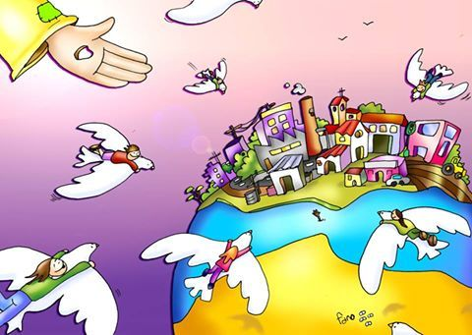
Jesús envía el Espíritu Santo que aleja todo miedo y convierte a los discípulos en proclamadores de la Resurrección de Jesús.
Nos explican que los dones y talentos que nos regala el Espíritu Santo a cada uno son distintos, pero todos estamos llamados a usarlos para servir a Dios.

Slide 17
¿Qué talentos tienes para poner
en el servicio de Dios?

Slide 18
ACTIVIDADES

Slide 19

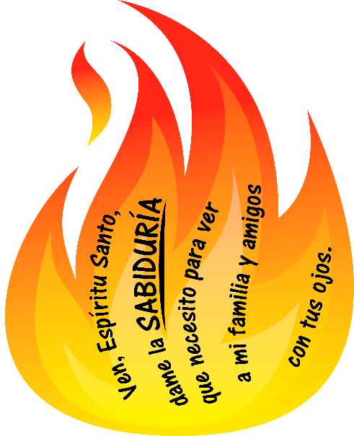
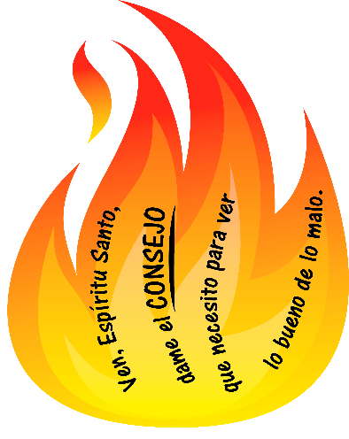
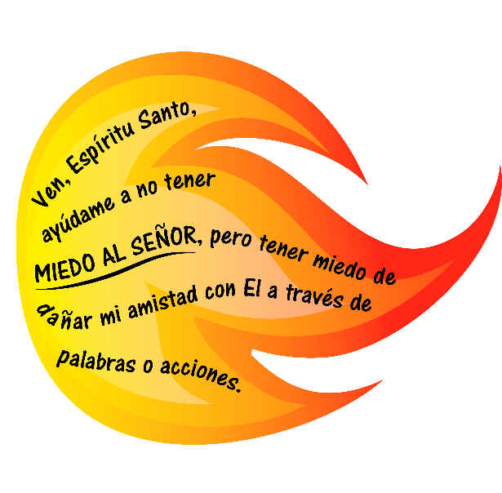
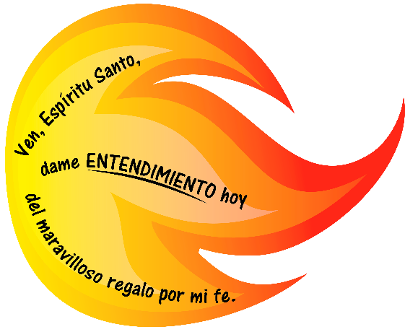
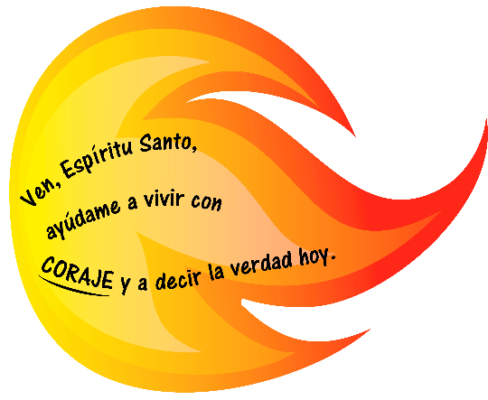
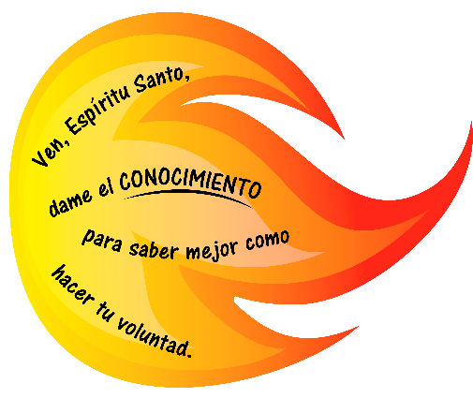
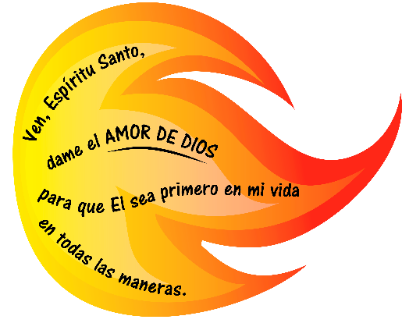
El Espíritu Santo nos deja regalos o dones en nuestro Corazón. Oremos por estos dones.
TEMOR A DIOS
FORTALEZA

Slide 20










Cuando tenemos al Espíritu Santo en nuestro Corazón, damos frutos buenos.
ORACIÓN AL ESPÍRITU SANTO
Ven, Espíritu Santo
Ilumina nuestros corazones y llénalos con el fuego de tu Amor. Amen

Slide 21

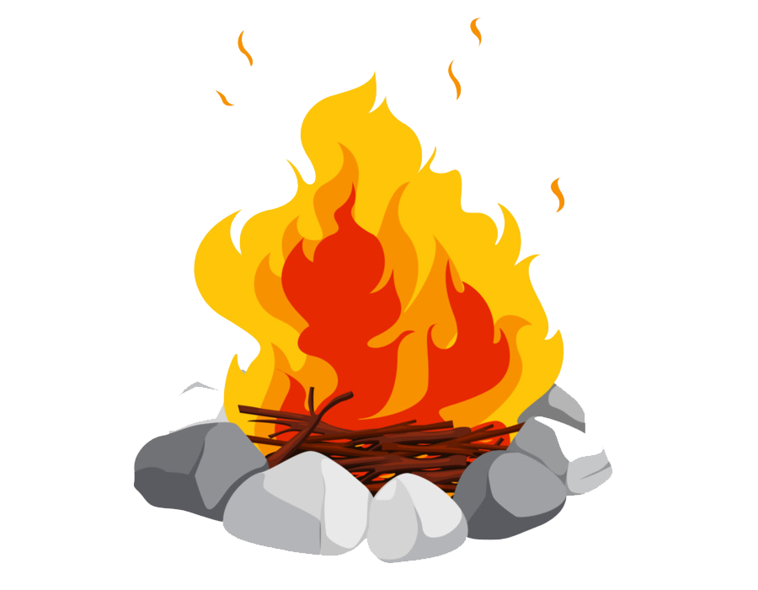


Los símbolos del Espíritu Santo nos ayudan a conocer mejor al Espíritu Santo.
VIENTO
Impulsa a la acción
PALOMA
Refleja paz y pureza
AGUA
Limpia y da vida
FUEGO
Purifica, calienta y da luz

Slide 22
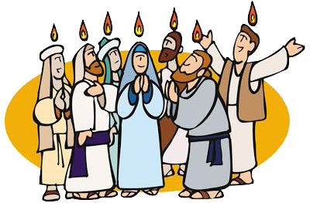
JESUS RESUCITADO NOS ENVÍA
EL ESPÍRITU SANTO
Hechos 2, 1-11
LOS SÍMBOLOS DEL ESPÍRITU SANTO
P__L__M__
F____G__
V____NT__
__G___
A
O
A
U
E
O
I
E
O
A
U
A

Slide 23


¿Don o fruto del Espíritu Santo?
Pintar un regalo si es don o una fruta si es fruto en el cuadrado.
Amor
Paz
Consejo
Amor a Dios
Conocimiento
Entendimiento
Temor o Respeto al Señor
Sabiduría
Bondad
Fidelidad
Paciencia
Mansedumbre
Gozo
Valentía o Fortaleza

Slide 24
OTRAS ACTIVIDADES
Represente la primera lectura con los niños (Hechos 2,1-11)
Vientos fuertes y lenguas de fuego: ¡Es la manera en la que el Espíritu Santo vino!
Reúnalos en círculo, empiecen a orar. Preparen con anticipación una lengua de fuego para cada niño. (Ver siguiente página o www.fcpeace.org, Ciclo C, Pascua, C-VIII-Solemnidad de Pentecostés)
Coloquen una en la cabeza de cada niño con una cinta a la hora de la brisa. Luego oren sobre cada uno pidiéndole al Espíritu Santo ese don.
Poner los frutos en una caja para cada niño escoger uno y orar para recibir ese fruto.
Manualidad: Recorten y pinten las llamas. Pueden colgar las llamas como un móvil en un pechero
o pegar a una lista de papel de 22” para hacer una corona de dones con el Espíritu Santo en el centro.

Slide 25
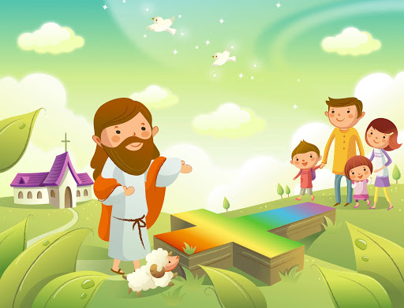
ORACIÓN
Envíanos tu Espíritu, Señor, que nos trae paz y valentía para afrontar los problemas. Danos los frutos de bondad, generosidad, alegría, paz y paciencia, que lleven a nuestra familia y a nuestro grupo a la armonía para que nos impulsen a servir a todos. Amen.

Slide 26
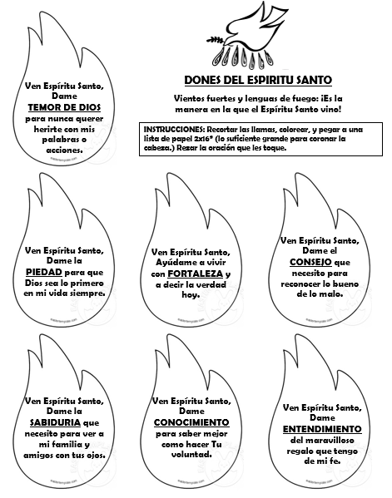

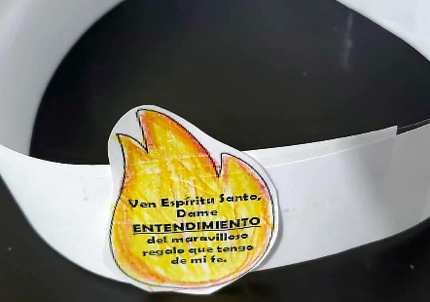

Slide 27

AYI Y SUS AMIGOS, https://youtu.be/1afj_o51lp0

Slide 28
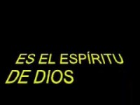
Es Como un Rio, https://youtu.be/DD0JyIiYzBA

